Slide 1
ZAHRANIČNÍ ODDĚLENÍ ČOV

Slide 2

ERASMUS + SPORT
Seriál webinářů: Erasmus +: Nové příležitosti pro český sport
5 webinářů v průběhu ledna
Spolupráce ČOV, Dům zahraniční spolupráce a jeho bruselská kancléř CZELO
Celkově přes 200 registrovaných účastníků
Speakeři z řad úspěšných žadatelů ze sportovcích organizací (florbal, horolezci, pozemní hokej, ČOV)
Výstupy: 5 podrobných prezentací, cca 7 hodin záznamu (dostupné na webu sportovní diplomacie ČOV)

Slide 3
ERASMUS + SPORT
Výsledky výzvy z r. 2021 (české sportovní organizace)
Svaz pozemního hokeje uspěl se svým projektem
ČOV nově partnerem projektu GAMES zaměřeného na genderovou rovnost ve vedoucích pozicích ve sportu
Seznam všech úspěšných projektů ještě nebyl publikován
Výzva pro r. 2022
Uzávěrka 23. března, výsledky v průběhu října/listopadu

Slide 4

ASAP
Novinky
HU NOC – dokončení strategie udržitelnosti, schválení plénem na jaře
Prezentace projektu na jednání komise EOC „Sustainability and Active Society“
Hlavní výstupy projektu - průvodce tvorbou strategie udržitelnosti a doprovodné dokumenty – obsahově dokončeny – práce na grafice
Další kroky
Březen – pravidelná online schůzka partnerů
Duben – projektový meeting v Budapešti
Květen – bilaterální studijní cesta – ČOV → DOSB
Červen – projektový meeting v Bratislavě
Říjen/listopad – závěrečná konference v Praze

Slide 5

EWOS
Příprava projektové žádosti pro 2022 a 2023.
Termín odevzdání žádosti 15. 3. 2022
Zahájení EWOS s ohledem na předsednictví ČR v Radě EU koordinováno s NSA
Návaznost na aktivity předchozích ročníků (podpora náborových akcí, RF SOV, Sokol, FISAF, konference)
EYOF
Město Brno zaslalo oficiální žádost o vládní garanci premiérovi Petrovi Fialovi

Slide 6
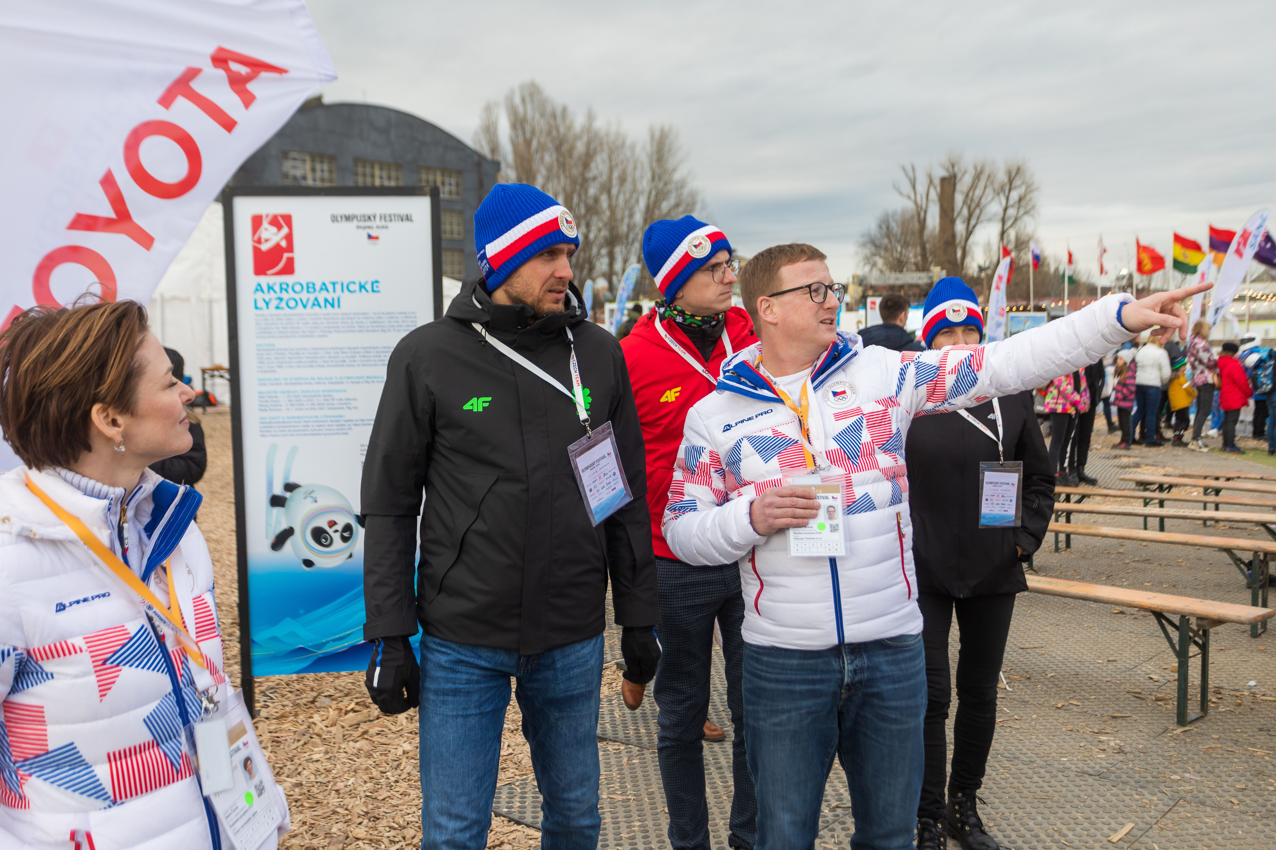
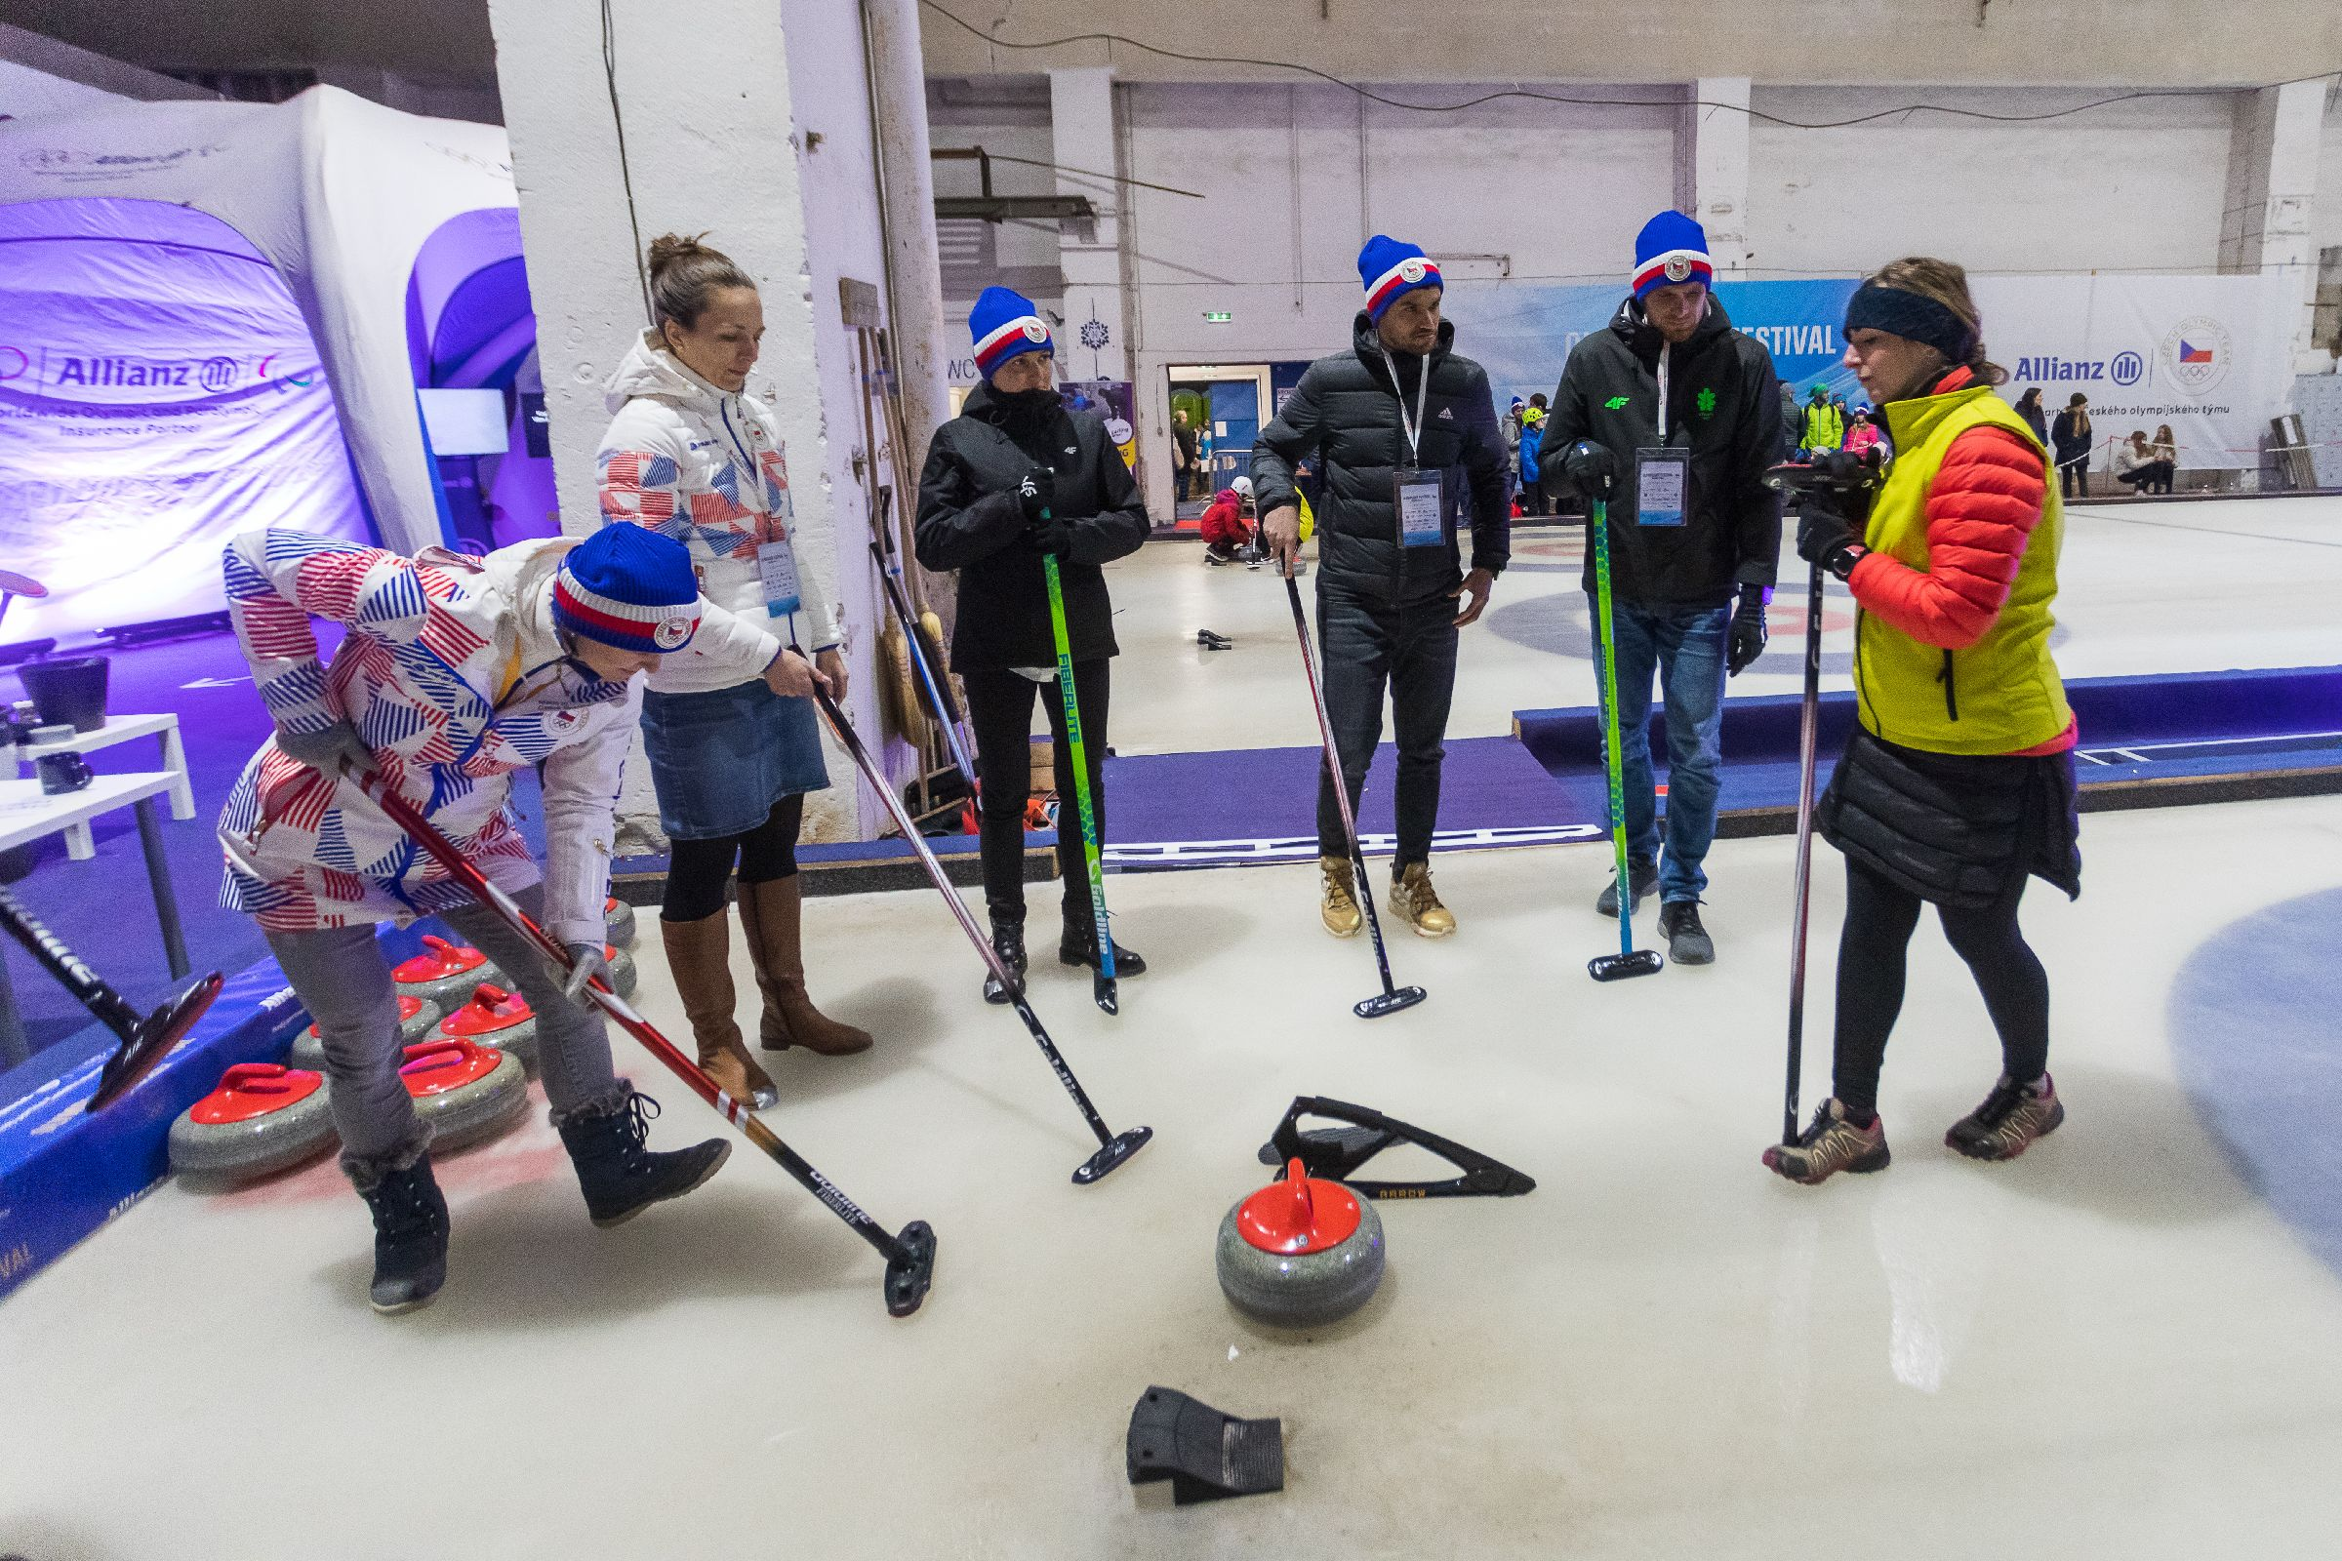
OF – mezinárodní rozměr
Olympijské Festivaly 2022 ve světě
Litva, Slovensko, OF v Brně – největší, nejdéle trvající
Studijní návštěva OF v Brně
11.2. – NOV Slovenska – zaměření na olympijské vzdělávání
16.-17.2. – NOV Litvy a Německa
Podrobná prohlídka areálu, výměna zkušeností v hlavních oblastech organizace, testování sportovišť
„I am very grateful for the opportunity to meet you all in person and a first hand impression of the amazing olympic festival you have organized. It was a motivating experience and I hope to be able to spread some enthusiasm in our team. I hopt to welcome you in Germany for an olympic festival in the next years. Benjamin Sahel, DOSB

Slide 7
SPORTOVNÍ DIPLOMACIE
Zimní semestr úspěšně ukončen
Letní semestr:
25. – 27. 2. Workshop k prezentačním dovednostem
11. – 13. 3. Základy marketingu
8. – 10. 4. Mezikulturní komunikace
22. – 24. 4. Komunikace a práce s médii
Květen, červen 2022:
Studijní cesta
Odevzdání závěrečné práce
Obhajoby

Slide 8

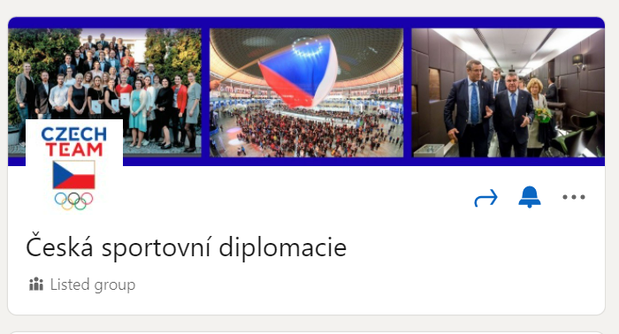
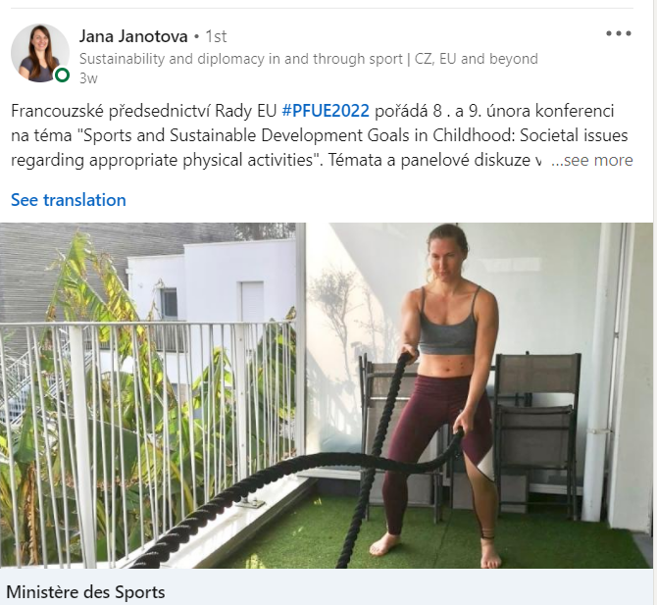
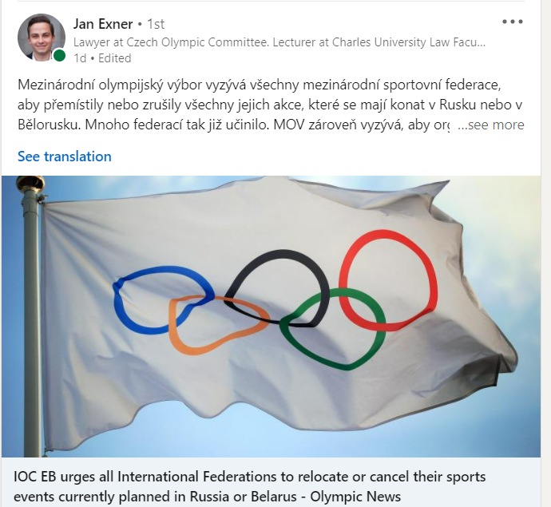
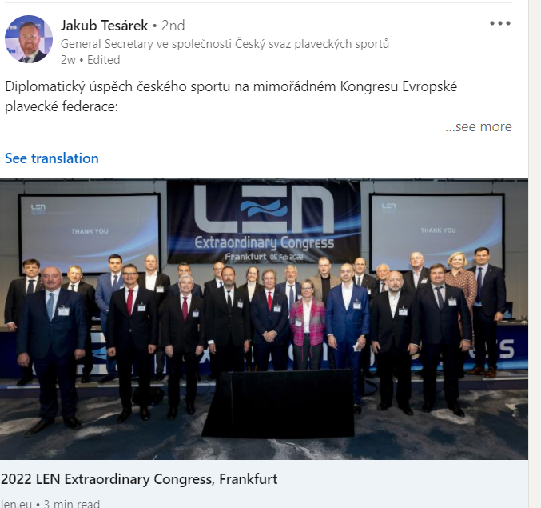
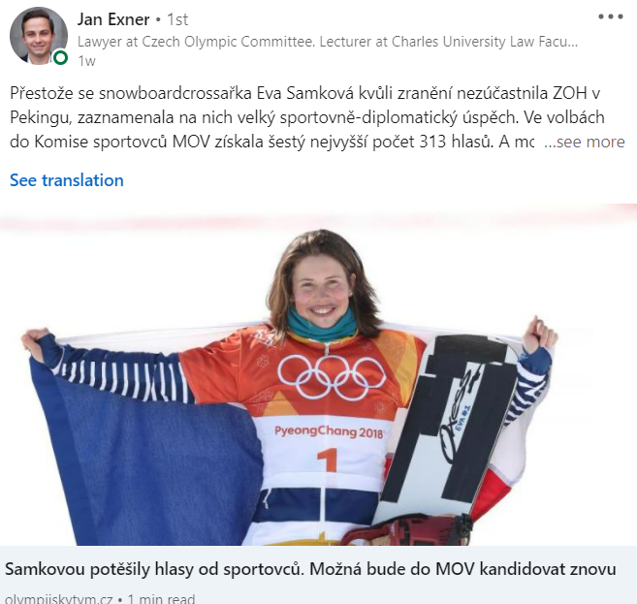

Slide 9
STRATEGIE UDRŽITELNOSTI ČOV

Slide 10
STRATEGIE UDRŽITELNOSTI
USNESENÍ
U8/4/22-11-2021 VV ČOV schvaluje návrh dlouhodobého projektu strategie udržitelnosti dle předloženého materiálu obsahujícího návrh akčního plánu a ukládá nově schválené komisi ČOV pro udržitelnost předložit poradě předsedy a následně VV ČOV ve spolupráci s pracovní skupinou detailní návrh 1. etapy implementačního plánu strategie, obsahující plán pro ČOV relevantních konkrétních bodů do časového horizontu 2022-2024, a to nejpozději na březnovém zasedání VV ČOV.

Slide 11
NÁVRH NOVÉHO ČLENA KOMISE PRO UDRŽITELNOST
Sportovní organizace – venkovní sporty Olga Plachá Česká jezdecká federace, člen VV
Gabriel Waage Česká softbalová asociace, člen VV
Aleš Libecajt Česká golfová federace
Sportovní organizace – halové sporty Michal Ježdík Česká basketbalová federace, člen VV
Leona Lahoda Český florbal
Sportovci Šárka Strachová Předsedkyně Českého klubu fair play
Vávra Hradílek Člen Komise sportovců
Odborné organizace Michal Broža OSN
Laura Mitroliosová CIRA Advisory s. r. o.
Partneři ČOV Petra Hajná CPI
Klára Zemanová FOSFA
Komunikace Filip Černý Česká televize
Předsedkyně: Olga Plachá
Tajemník: Koordinační tým ASAP

Slide 12
IMPLEMENTACE STRATEGIE UDRŽITELNOSTI
    PRVNÍ SETKÁNÍ KOMISE PRO UDRŽITELNOST ČOV (18.1)
    Představení členů komise a jejich oblastí expertízy
    Rozdělení jednotlivých cílů strategie zodpovědným osobám dle jejich zájmu a expertízy
      Pracovní skupina pro cíle 1+2
      Pracovní skupina pro cíle 3+4
    Představení kompletního akčního plánu
SETKÁNÍ PRACOVNÍCH SKUPIN PRO CÍLE 1+2 A 3 + 4 (15.-16.2.)
Diskuze nad prioritami a harmonogramem v rámci jednotlivých prioritních oblastí
  DRUHÉ SETKÁNÍ KOMISE PRO UDRŽITELNOST ČOV (22.2.)
  Podrobná diskuze nad výstupy z pracovních skupin – předběžné priority a harmonogram pro implementaci
  Rozhodnutí o dalších krocích

Slide 13
HLAVNÍ OBLASTI DISKUZÍ
Postavení ČOV ve sportovním prostředí, ve společnosti
ČOV a jeho vliv na povědomí o zdraví a sportu ve společnosti.
Odpovědnost ČOV za zdravou společnost a sport jako životní hodnota
Horizontální propojení oddělení, komisí, složek a projektů ČOV
Udržitelnost - nový přístup, který umožní ČOV dlouhodobě plnit svou roli. Příležitost ke změnám
Rok 2022 jako rok pro stanovení toho, kde v rámci strategie jsme a kam se chceme dostat
Zmapování dodavatelsko- odběratelského řetězce, jednotná evidence, smluvní podmínky
Výpočet uhlíkové stopy v roce 2023

Slide 14
DALŠÍ KROKY
V týdnu od 7.3. 2022
  ASAP koordinační tým osobně projde návrh implementačního plánu se všemi kolegy z ČOV zodpovědnými za jednotlivé akční kroky a probere s nimi doporučení na zahájení implementace a stanovení priorit a KPIs, které bylo vypracováno ve spolupráci Komisí pro udržitelnost.
V týdnu od 14. 3. 2022
  Předloží opět komisi ke konzultaci.
V týdnu od 21. 3. 2022
  Finální návrh předloží PPM, který návrh opřipomínkuje a vybere priority pro komunikaci na programové konferenci a nechá poté schválit VV

